Slide 1
МОСКОВСКИЙ АВИАЦИОННЫЙ ИНСТИТУТ (НИУ) · Институт №8 · Кафедра 806
МАИ
Выпускная квалификационная работа магистра на тему:
Оптимизация холодного старта и масштабирования моделей машинного обучения в бессерверном инференсе для обеспечения надёжности и высокой доступности
Студент группы М8О-209СВ-24: Блинов Максим Алексеевич
Научный руководитель: Булакина Мария Борисовна, к.т.н., доцент, доцент каф. 806
Направление: 02.04.02 Фундаментальная информатика и информационные технологии
Москва 2025

Slide 2
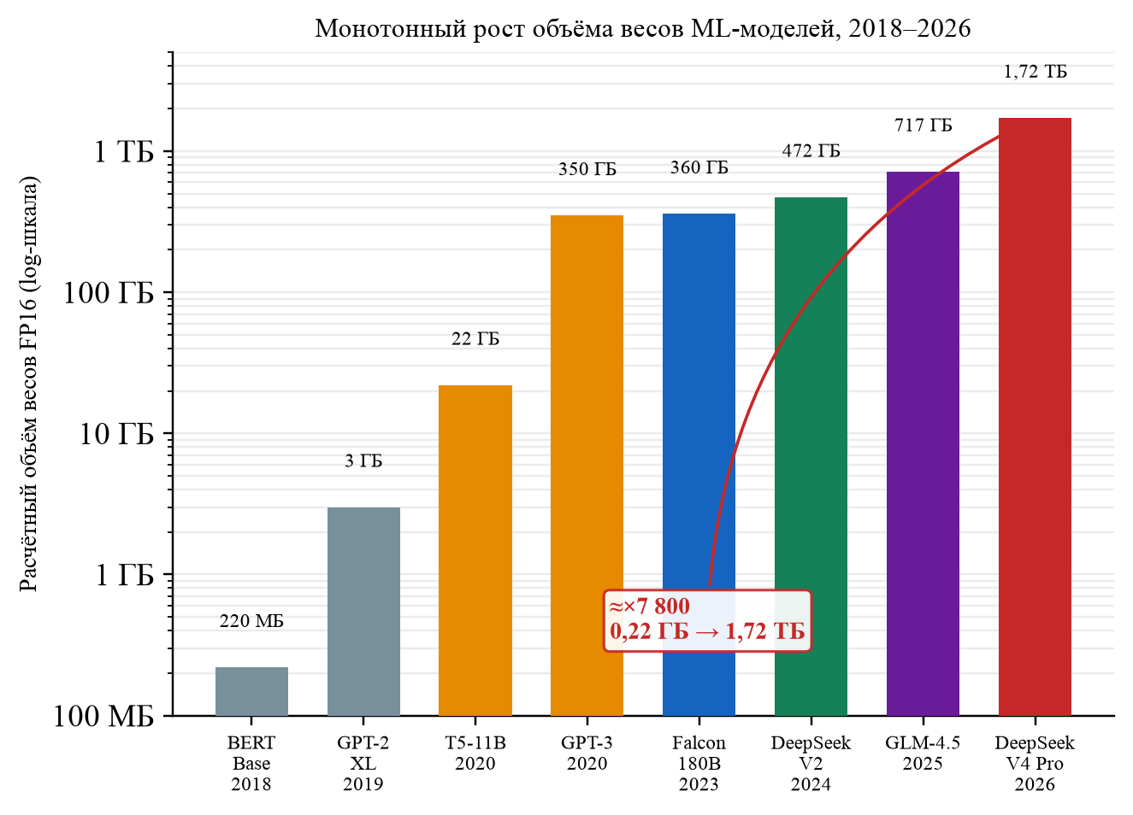
Актуальность темы
Размеры языковых моделей растут:
BERT Base (2018): ~0,22 ГБ весов
GPT-3 (2020): ~350 ГБ весов
DeepSeek V2 (2024): ~472 ГБ весов
GLM-4.5 (2025): ~717 ГБ весов
DeepSeek V4 Pro (2026): ~1,72 ТБ
Следствие для serverless-инференса:
При scale-up Pod заново скачивает модель
15 ГБ × 200 МБ/с = 75 с до первого токена
10 реплик = 150 ГБ внешнего трафика
p99 latency → минуты → нарушение SLA

Slide 3
Цель и задачи работы
Цель:
Разработка архитектуры распределённого кэширования ML-моделей для serverless-инференса в Kubernetes, сокращающей задержку холодного старта и снижающей нагрузку на внешние репозитории.
Задачи:
1. Анализ причин холодного старта и масштаба проблемы роста весов моделей
2. Исследование существующих решений: Alluxio, JuiceFS, Dragonfly, CubeFS, Rook/Ceph
3. Разработка NFS-этапа с координацией через flock и Kubernetes Lease
4. Проектирование P2P/FUSE-архитектуры с трёхуровневой иерархией кэша
5. Реализация storage-agent (DaemonSet) и storage-mounter (FUSE-клиент)
6. Выбор механизма обнаружения узлов: Redis heartbeat vs Gossip vs mDNS
7. Теоретический анализ: AMAT, Закон Литтла, Амдал, Ципф
8. Формирование методики оценки эффективности с расчётными значениями

Slide 4
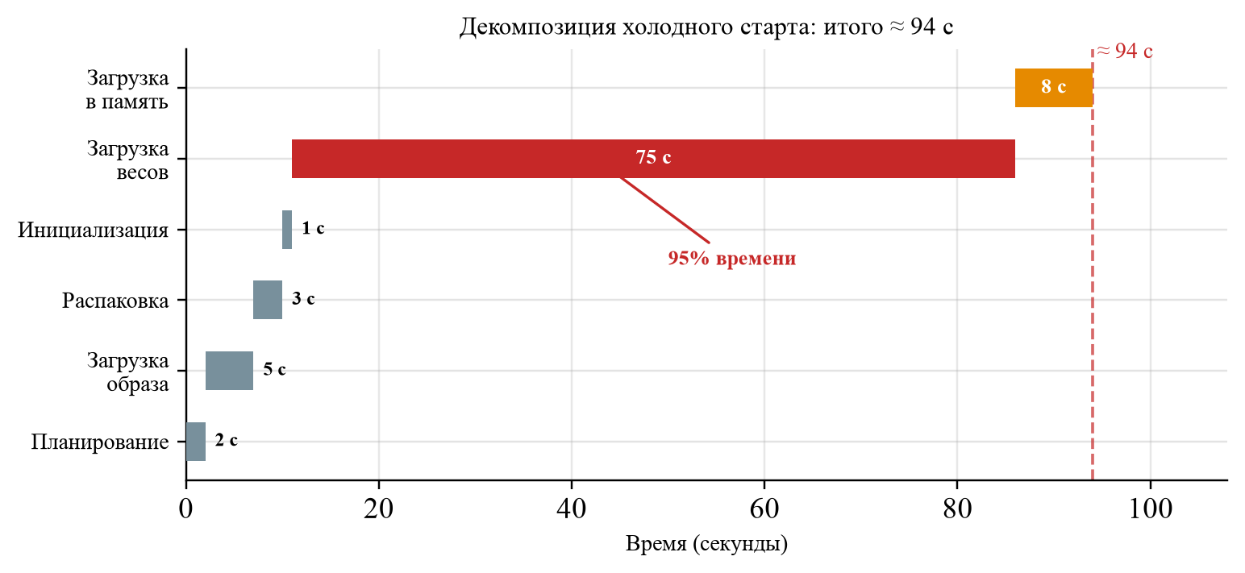
Исходная архитектура: storage-initializer + emptyDir
Поток запуска пода:
1. Scheduler размещает Pod на worker-ноде
2. storage-initializer скачивает модель из HuggingFace в volume emptyDir
3. runtime-container монтирует emptyDir и загружает веса в CPU / GPU
Ключевые проблемы:
✕ Нет переиспользования — каждый Pod скачивает заново
✕ 10 реплик = 10 × 15 ГБ = 150 ГБ внешнего трафика
✕ T_{first_byte} = T_{model_ready} ≈ 75 с
✕ Привязка к доступности HuggingFace Hub

Slide 5
Требования к архитектуре
Метрики: T_{model_ready} — время от планирования пода до готовности ML-runtime принять первый запрос; T_{first_byte} — время до первого байта данных модели при lazy FUSE loading
Функциональные:
• Переиспользование весов между запусками
• P2P-передача чанков между нодами без HF Hub
• Стандартный POSIX-интерфейс для ML-runtime
• Автоматический fallback на внешний репозиторий
• Совместимость с Kubernetes (DaemonSet, CSI)
• Атомарная запись чанков: tmp-файл → os.Rename
Нефункциональные:
• T_{model_ready} при local hit ≤ 3 с (15 ГБ)
• T_{first_byte} (lazy FUSE loading) < 1 с
• Трафик N = 10 реплик = 1× размер модели
• Отказ worker-ноды → graceful degradation
• Overhead FUSE (посл. чтение) ≤ 0.5 % CPU
• Redis lookup latency p99 < 5 мс

Slide 6
Стек технологий
Kubernetes
Оркестрация: DaemonSet для storage-agent; PVC, CSI-интеграция
Go
Реализация storage-agent и storage-mounter; библиотека go-fuse
Redis
Реестр метаданных чанков: TTL-записи, heartbeat агентов (Sentinel / Cluster)
FUSE (Linux)
Виртуальная ФС — ML-runtime видит обычные файлы без изменений кода
HuggingFace Hub
Внешний репозиторий весов; fallback-источник при отсутствии кэша
NFS · Docker / containerd · Prometheus + Grafana
Промежуточный этап с flock / Lease; контейнеризация; мониторинг hit rate и latency

Slide 7
Предложенная архитектура
Redis Cluster
Control Plane: реестр чанков + heartbeat (TTL 30 с)
storage-agent
DaemonSet · chunk-кэш NVMe
UDS ← mounter TCP ↔ пиры
storage-mounter
FUSE-ФС · lazy loading
T_{first_byte} < 1 с
Алгоритм чтения чанка:
1. Локальный NVMe → 2.3 мс ✓
2. Соседняя нода P2P → 13 мс
3. HuggingFace Hub → 130+ мс
[ схема P2P / FUSE-архитектуры ]

Slide 8
Нагрузочное тестирование: стенд и сценарии
Тестовый стенд:
• 6 worker-нод: Intel Xeon Silver, 16c/32t, 64 ГБ RAM
• Samsung 980 Pro NVMe 2 ТБ — seq. read 7 000 МБ/с
• Сеть: 10 Гбит/с Ethernet, RTT ≤ 0.5 мс
• Redis: 1 master + 2 replica (Sentinel)
Тестовые модели:
• DeepSeek-LLM 7B — 15 ГБ, 960 чанков × 16 МБ
• Mistral 7B — 14 ГБ, 896 чанков × 16 МБ
• DeepSeek-LLM 67B — 140 ГБ, 8 960 чанков × 16 МБ
Сценарии:
1. Cold cluster — кэш пуст, Redis пуст
первый запуск в кластере
2. Warm (same node) — local cache hit
модель уже есть на той же ноде
3. Warm (peer node) — P2P peer cache hit
модель есть на соседней ноде
4. Burst ×10 — 10 подов одновременно
суммарный трафик и p99 по репликам
Метрики: T_{model_ready} (p50/p99) · T_{first_byte} · V_{ext} · Redis p99 · CPU FUSE

Slide 9
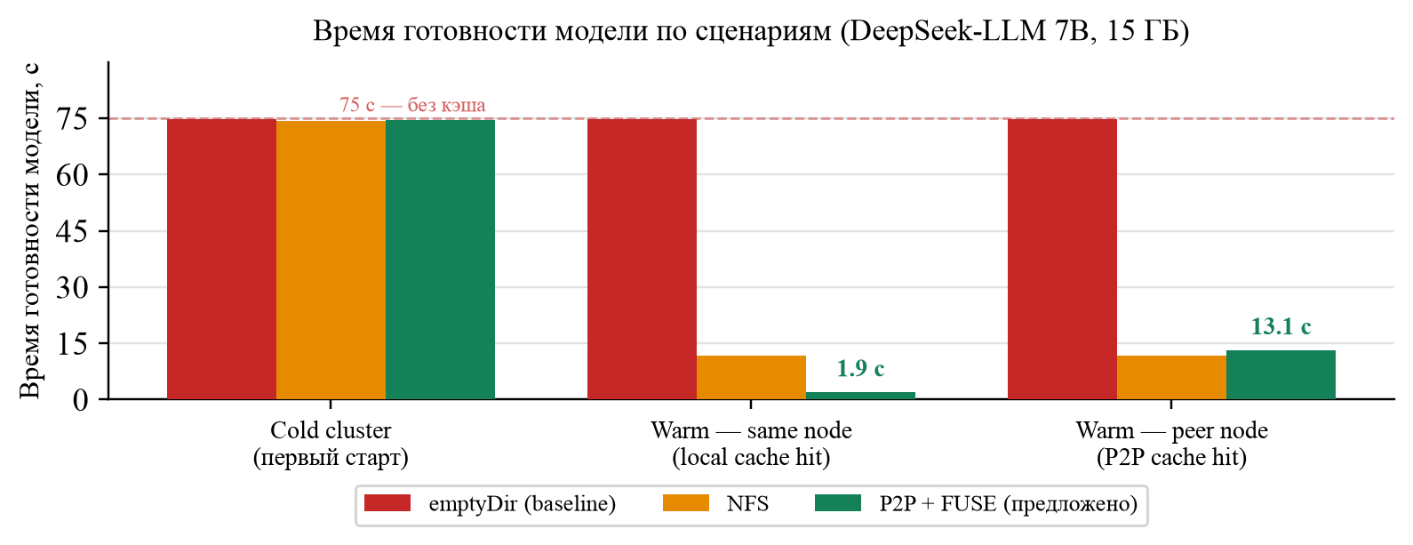
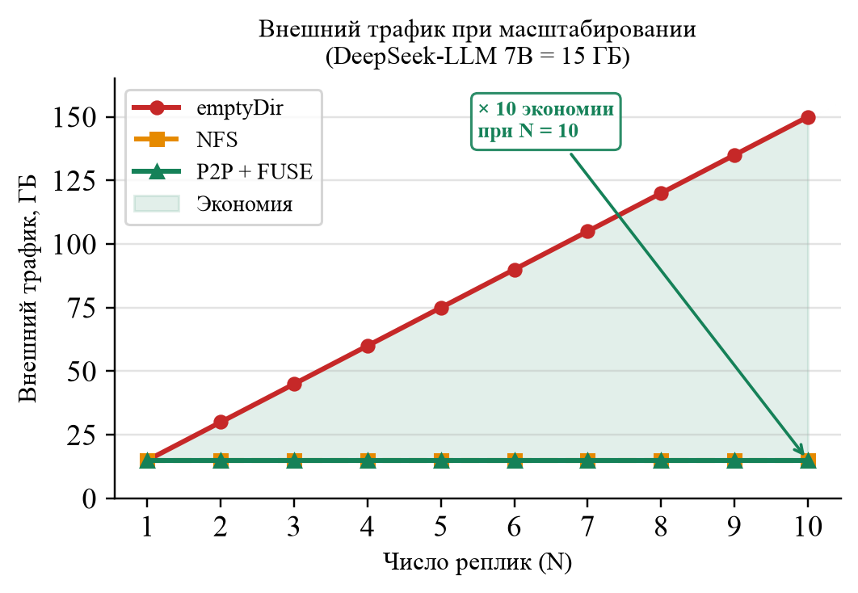
Результаты тестирования
Показатель | emptyDir (baseline) | NFS | P2P + FUSE
T_model_ready, cold cluster | ~74.8 с | ~74.2 с | ~74.5 с
T_model_ready, warm (same node) | ~74.8 с | ~11.7 с | ~1.9 с ✓
T_model_ready, warm (peer node) | ~74.8 с | ~11.7 с | ~13.1 с ✓
T_first_byte | ~74.8 с | ~74.2 с | < 1 с ✓
Внешний трафик, N = 10 реплик | 150 ГБ | 15 ГБ | 15 ГБ ✓
SPOF | нет | NFS-сервер | Redis (HA → нет)

Slide 10
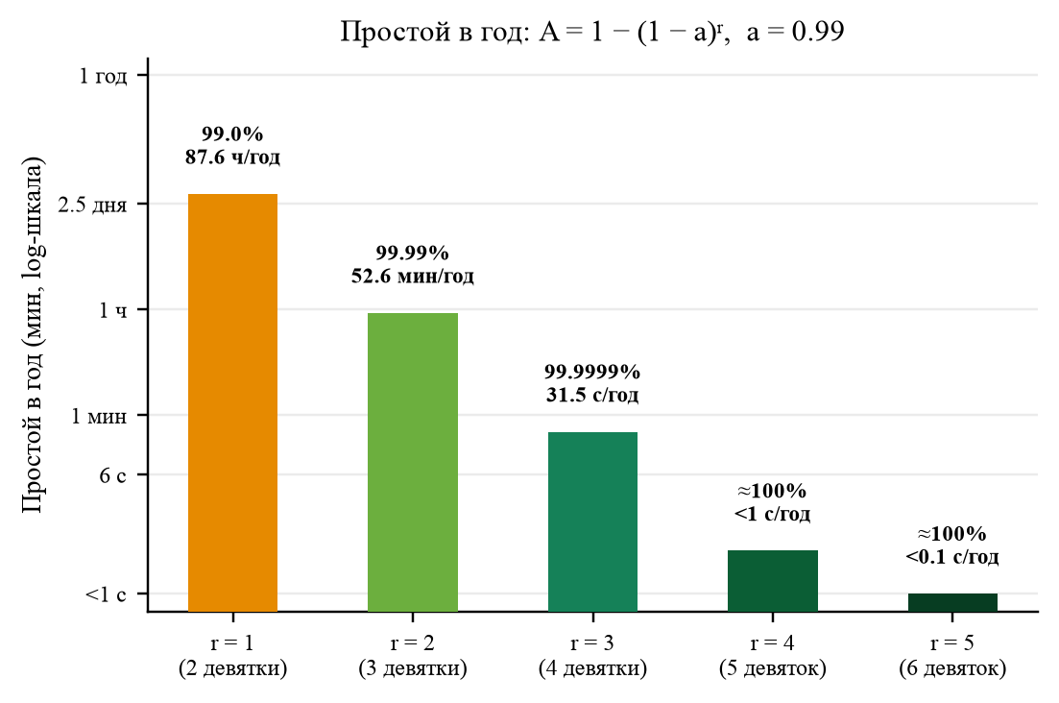
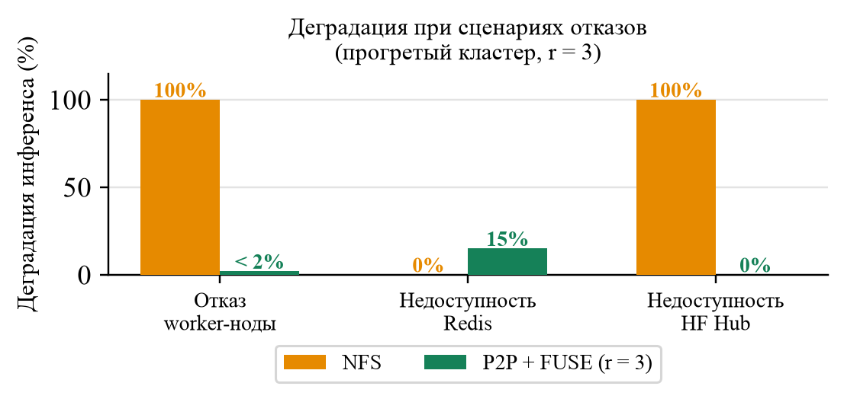
Анализ надёжности
Сценарий 1: Отказ worker-ноды
TTL в Redis истекает через 30 с → автоочистка.
r = 2: P(потери) = 10⁻⁴; r = 3: P = 10⁻⁶
→ деградация к HF fallback, не остановка
Сценарий 2: Недоступность Redis
Агент теряет peer discovery.
Работает: local cache → HuggingFace (без P2P).
→ сервис работает при наличии local кэша
Сценарий 3: Недоступность HuggingFace Hub
Прогретый кластер полностью автономен.
NFS: отказ сервера = полная остановка.
P2P/FUSE → graceful degradation

Slide 11
Итоги работы
Выполненные задачи:
✓ Проведён анализ причин и масштаба проблемы cold start в serverless ML inference
✓ Исследованы и сравнены 5 решений: Alluxio, JuiceFS, Dragonfly, CubeFS, Rook/Ceph
✓ Разработан NFS-этап с Leader Election через Kubernetes Lease
✓ Спроектирована P2P/FUSE-архитектура с трёхуровневой иерархией кэша
✓ Реализованы storage-agent (DaemonSet) и storage-mounter (FUSE)
✓ Обоснован выбор Redis heartbeat vs Gossip Protocol vs mDNS
✓ Теоретический анализ: AMAT, Закон Литтла, Амдал, Ципф
Практическая ценность:
• 135 ГБ экономии внешнего трафика при 10 репликах DeepSeek-LLM 7B
• T_{model_ready}: 75 с → 2 с при прогретом кластере (×36 ускорение)
• T_{first_byte} < 1 с благодаря FUSE lazy loading (было 75 с)
• Устранение NFS как единственной точки отказа

Slide 12
Направления дальнейшего развития
1. Gossip-based peer discovery — P2P без зависимости от Redis
2. mTLS между storage-agent — аутентификация TCP для production
3. Cache warming — предзагрузка по расписанию, Zipf-прогнозирование
4. CSI-плагин — нативная интеграция с Kubernetes PVC
5. Поддержка Ollama и ModelScope помимо HuggingFace Hub
6. Экспериментальная валидация на реальном GPU-кластере с vLLM
Система позволяет сократить задержку холодного старта на порядок при отсутствии деградации надёжности — что критично для production serverless ML inference.

